Slide 1


予約制
高崎
一日合同行政相談所
総務省
弁護士などの専門家が無料で相談に応じます!（要予約）
日時
9月17日(木) 13時～15時
場所
高崎市中央公民館 集会ホール
（高崎市末広町27）
参加
機関
労働局・土木事務所・弁護士・税理士・司法書士・行政書士・
行政相談委員・群馬行政監視行政相談センター
予約
● 予約受付期間：
9月3日(木)～11日(金) (土日は除く) 10時～16時
※ 予約受付期間を延長しました。
● 予約先：群馬行政監視行政相談センター
℡ 080-4329-8414
※ 予約電話が混み合い、つながりにくい場合があります（特に予約開始初日）。
※ 相談時間は20分です。予約制ですので、厳守をお願いいたします。
裏面もお読みください
このような困りごとはありませんか？
相 続：不動産の名義変更手続、遺言など
税 金：相続・贈与税の計算、申告方法など
法律問題：家庭問題、労働問題など
そ の 他：国の行政機関の業務に関する相談など
※予約受付期間前のお問い合わせは、群馬行政監視行政相談センター
℡ 027-221-1100まで(平日10時～16時)

Slide 2


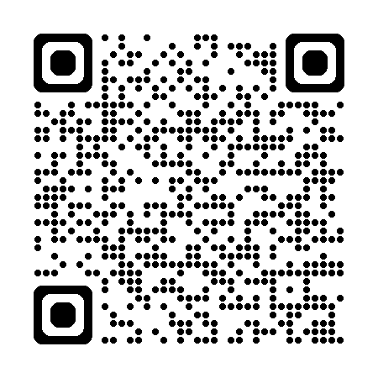
＜予 約＞
予約時に、①氏名、②電話番号、③相談概要をお伺いします。
予約電話が混み合い、つながりにくい場合があります（特に予約開始初日）。御理解いただきますようお願いいたします。
定員（注）に達し次第、予約の受付を終了させていただきます。
（注）定員は、弁護士・税理士・司法書士は各10名、その他の機関は5名の予定です。
＜相談時間＞
相談時間は20分です。予約制ですので、厳守いただきますようお願いいたします。
予約された方は、事前に相談内容を整理の上、御来場ください。
＜その他＞
荒天等の場合には、中止とさせていただく可能性もございます。
あらかじめ御承知おきください。
注意事項
行政相談は、国の行政機関等の業務に関する苦情、意見・要望等を受け付け、その解決や実現を促進するとともに、行政の制度や運営の改善にいかす仕組みです。
行政相談は、総務省行政相談センターのほか、総務大臣により委嘱される
行政相談委員が受け付けています。
行政相談センターきくみみ群馬のページはこちら↓
総務省の行政相談について

